Slide 1

Difusión
"LA SEÑA QUE ENSEÑA"
Gestión del Conocimiento e Innovación del ICBF
Regional Huila
Grupo Asistencia Técnica
PÚBLICA

Slide 2

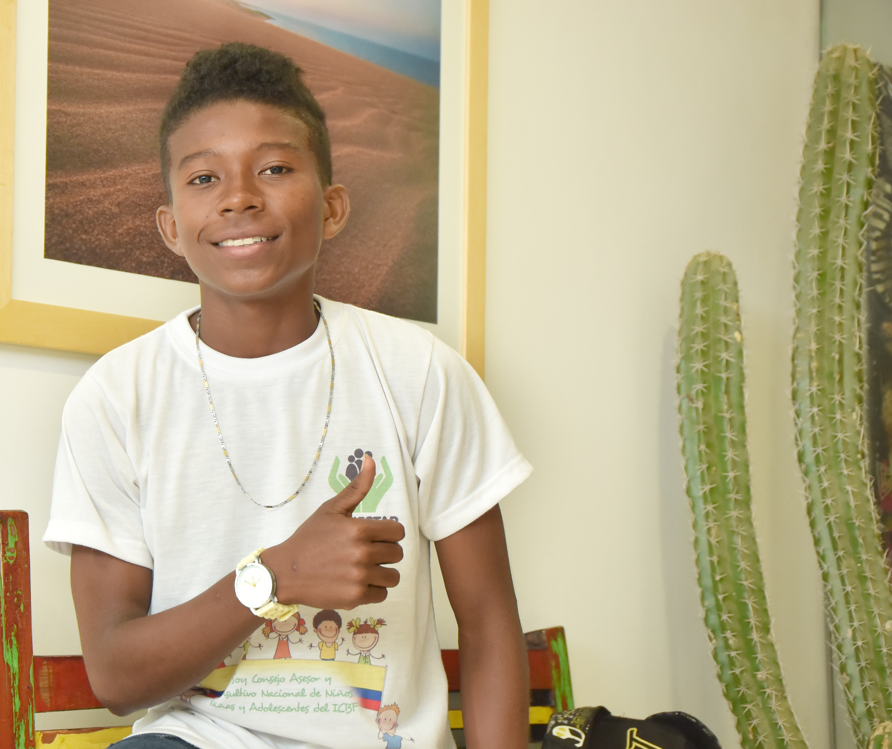
"LA SEÑA QUE ENSEÑA"
Proceso:
Dirección de Protección
Categoría:
Asistencia Técnica a través del uso de Herramientas Tecnológicas
AUTOR:
OSCAR EDUARDO BERMEO ACHURY
PÚBLICA

Slide 3
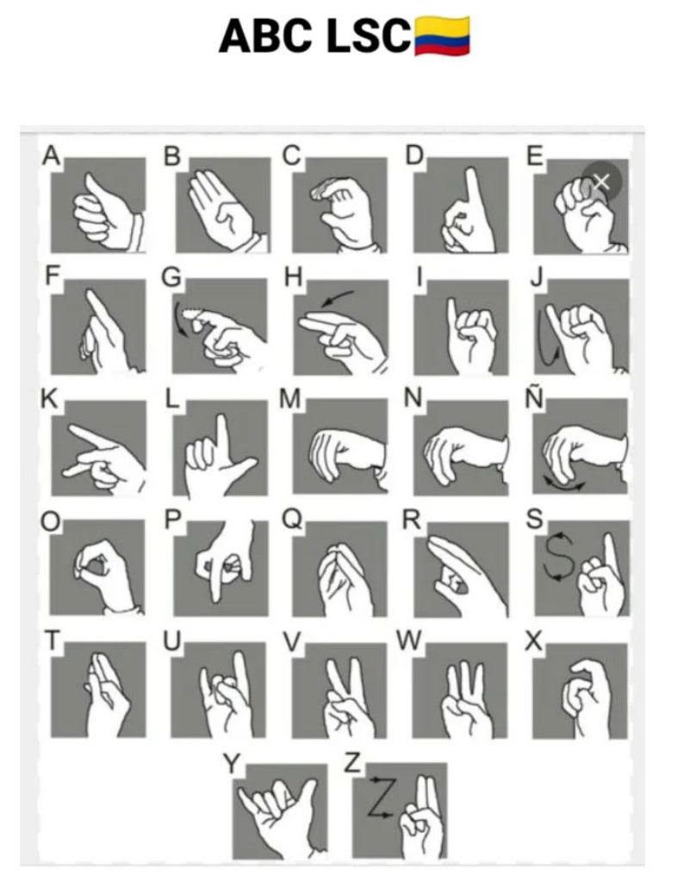
¿En qué consiste tu buena práctica?
Problema o necesidad que se identificó:
Barreras que existen para la comunicación y el acceso a la información entre personas oyentes y personas sordas beneficiarias de los servicios del ICBF.
PÚBLICA

Slide 4

¿En qué consiste tu buena práctica?
Descripción de la buena practica:
La Seña que Enseña” es una estrategia de sensibilización que contribuye a eliminar las barreras que existen para la comunicación y el acceso a la información entre personas oyentes y personas sordas, a través de la cual se busca promover el aprendizaje de la Lengua de Señas Colombiana, brindando herramientas básicas de esta forma de comunicación, las cuales pueden ser aprendidas y puestas en práctica por las personas a quienes llega esta estrategia.
PÚBLICA

Slide 5
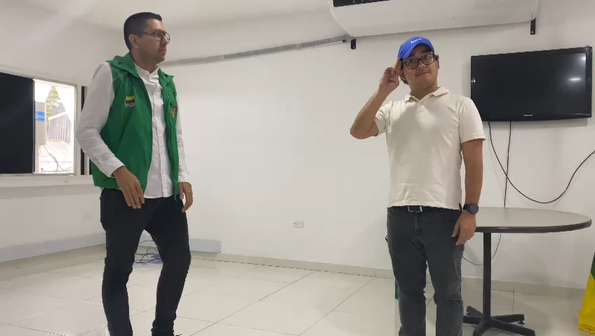
¿En qué consiste tu buena práctica?
Metodología utilizada para el desarrollo de la Buena Practica
Se realizan visitas a los Centros Zonales y difusión a través de medios tecnológicos, (correo electrónico institucional y redes sociales). videos cortos y significativos, motivando a todos los colaboradores de ICBF y operadores de los diferentes programas que respaldan nuestra misionalidad en el Dpto del Huila, para la atención a Niñas, Niños, Adolescentes y sus Familias, bajo el modelo de Enfoque Diferencial.
PÚBLICA

Slide 6
Resultados obtenidos con la buena práctica
Se ha logrado la aceptación, receptividad y vinculación de los colaboradores de ICBF y del talento humano de los operadores, quienes se han motivado al aprendizaje autónomo en un ejercicio edificante de reciprocidad, que implica la retroalimentación y practica de la lengua de señas Colombiana.
También se ha identificado acogimiento y difusión de la estrategia “La Seña que Enseña” en diferentes contextos, tanto institucionales como no institucionales a través de redes sociales como WhatsApp y Facebook.
Así mismo se ha divulgado en la página oficial de la Directora Regional ICBF Huila y en el momento los videos de la estrategia tienen más de 5.300 reproducciones, 270 likes y han sido compartidos 110 veces.
Adicionalmente se han realizado visitas de sensibilización en todos los Centros Zonales como parte de la cualificación de los Colaboradores de ICBF para mejorar la atención con enfoque diferencial en la Regional Huila.
PÚBLICA

Slide 7





¿Quiénes se benefician con esta buena práctica?
-En primer lugar, las Niñas, Niños, Adolescentes jóvenes y sus Familias con discapacidad auditiva en el Dpto del Huila que participan en los programas y servicios de ICBF, así como aquellos que se acercan a las oficinas de relación con el ciudadano en los Centros Zonales y la Regional.
-En segundo lugar, los Colaboradores de ICBF y operadores de la regional Huila.
-La estrategia también se compartió con los enlaces de discapacidad de todas las Regionales del país
-Ciudadanos y Ciudadanas que han conocido la estrategia a través de redes sociales Facebook y WhatsApp.
PÚBLICA

Slide 8
¿En qué situación se puede aplicar esta buena práctica?
Esta estrategia “la Seña que Enseña” está diseñada para que los Colaboradores de ICBF y operadores puedan brindar una atención con Enfoque Diferencial a personas con discapacidad auditiva que acceden a nuestros servicios, por lo tanto es aplicable a todas las situaciones y contextos donde se tenga interacción con personas con discapacidad auditiva, en búsqueda de la inclusión social y el reconocimiento de la diferencia como un potencial de aprendizaje y empatía, eliminando cualquier barrera de comunicación o acceso a la información.
PÚBLICA

Slide 9
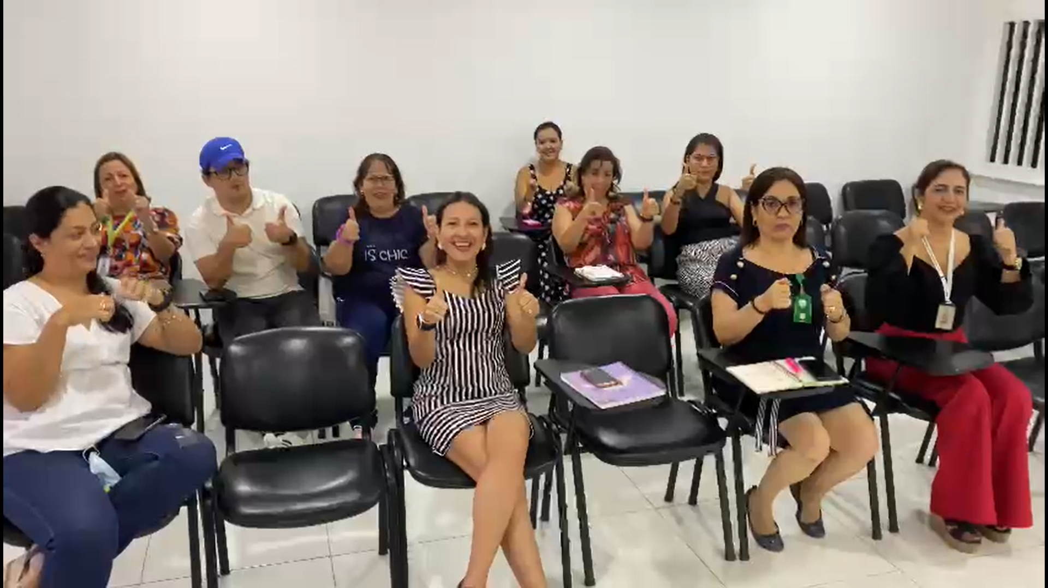
¿Cómo aporta la buena práctica a la gestión del conocimiento?
Esta buena práctica “La Seña que Enseña” aporta al conocimiento colectivo de la lengua de señas colombiana promoviendo una cultura Institucional que posibilite la comunicación accesible para la atención con enfoque diferencial e inclusiva a personas con discapacidad auditiva que participan en los programas y servicios de ICBF, así como aquellos que se acercan a las oficinas de relación con el ciudadano en los Centros Zonales y la Regional.
PÚBLICA

Slide 10
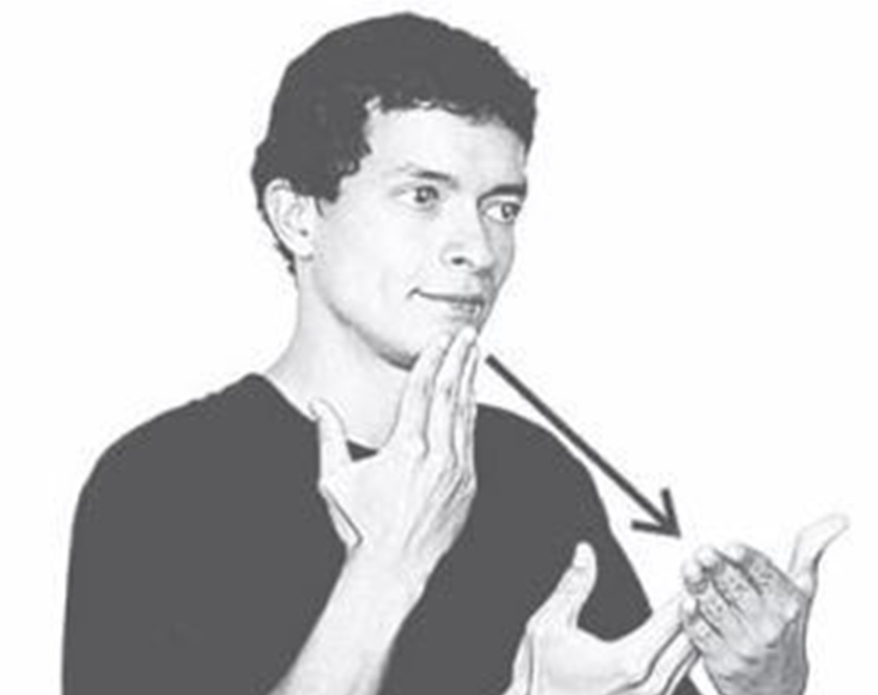
GRACIAS
PÚBLICA

